Slide 1

固定弦的振动 驻波
大学物理实验
西南大学 物理科学与技术

Slide 2

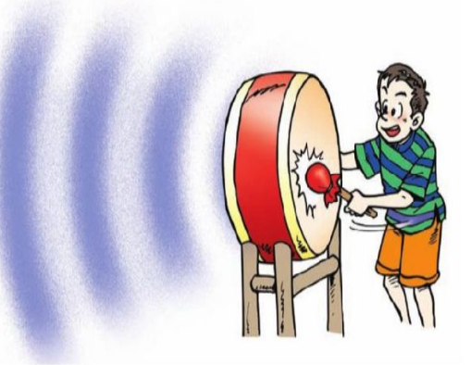
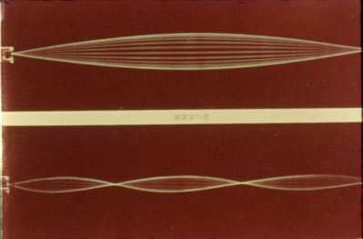
一、驻波
Traveling Waves (行波)
Standing Waves (驻波)
西南大学 物理实验教学示范中心

Slide 3
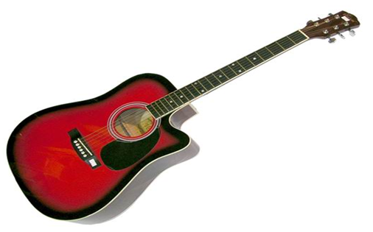
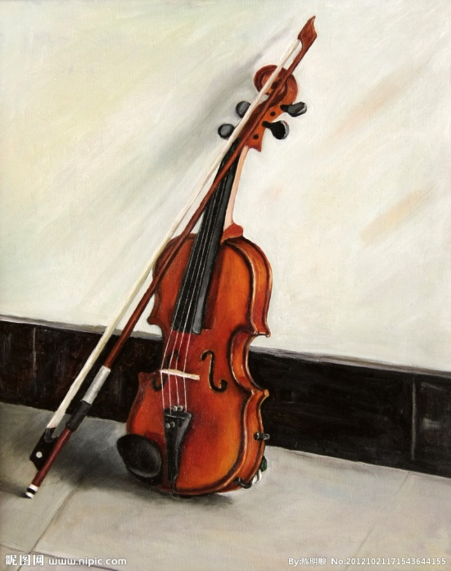
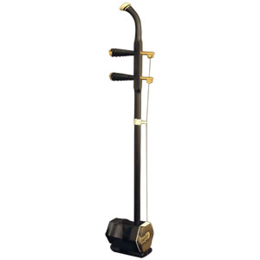
一、驻波
驻波系统
西南大学 物理实验教学示范中心

Slide 4
一、驻波
1、驻波：由振幅相同，传播方向相反的两列简谐相干波叠加而成的。
西南大学 物理实验教学示范中心
Notes:
驻波（standing wave） 两列振幅相同的相干波沿相反方向传播时叠加而成的波称为驻波。驻波是波的一种干涉现象，在声学和光学中都有重要的应用。

Slide 5
一、驻波
2、驻波的基本特征：
波形不向前推进
振幅最大的位置，称为波腹点；
振幅为零的位置，称为波节点；
西南大学 物理实验教学示范中心

Slide 6
一、驻波
3、驻波方程
两列波的波动方程分别为：
入射波：
相干叠加
反射波：
波的合成：
西南大学 物理实验教学示范中心
Notes:
以弦线上的驻波为例,设两列平面相干波沿x轴正负方向传播，在x=0处，初位相均为零。则两列波的波动方程分别为：

Slide 7
一、驻波
驻波方程：
不含时间，为振幅因子
含时间，为振动因子
驻波中的各质点都在做振幅为 ，频率为 的简谐振动。
讨论
波腹、波节的位置？
西南大学 物理实验教学示范中心

Slide 8
一、驻波
★ 波腹 ： A_{驻}= 2A
波节
O
x
★ 波节 ：A_{驻}= 0
波腹
★ 相邻两波节(或波腹)间的距离：
西南大学 物理实验教学示范中心
Notes:
因此，在驻波实验中，只要测得相邻两波节或相邻两波腹的距离，就可以确定波长。

Slide 9
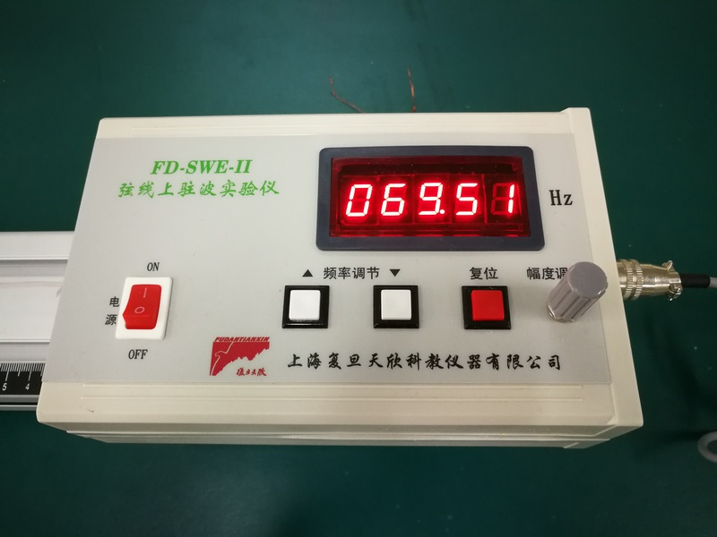
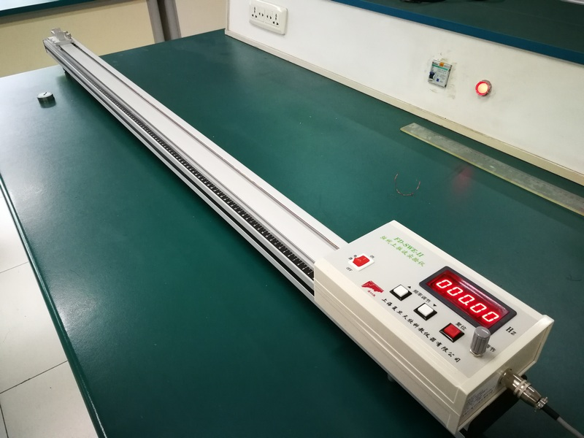
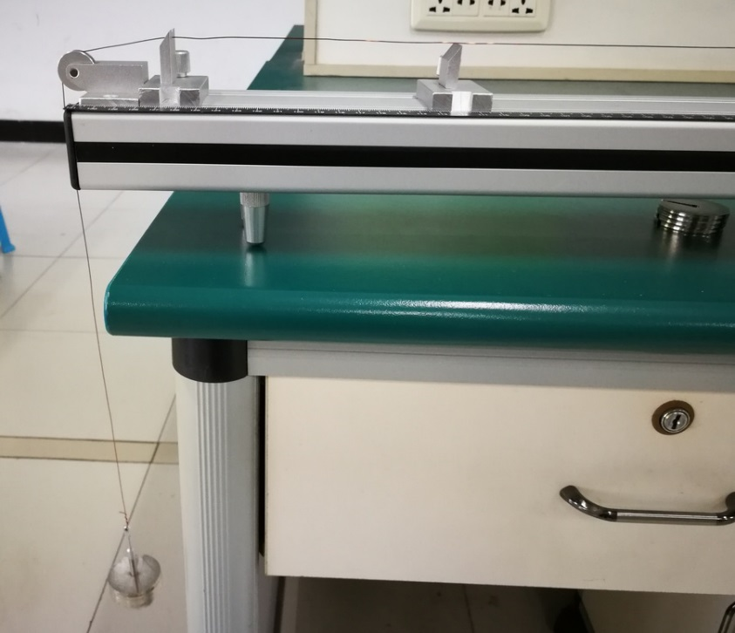
二、弦线上的驻波
FD-SWE-Ⅱ型弦振动实验仪
西南大学 物理实验教学示范中心

Slide 10
二、弦线上的驻波
A
B
劈尖
砝码
驻波条件
n为波腹段数
西南大学 物理实验教学示范中心
Notes:
介绍仪器工作原理。弦线上产生驻波需要有两个力的作用，拉力和使绳子振动的力。砝码的振动提供拉力，安培力提供重力。由于弦的两端分别由劈尖A、B支撑，故两端点（劈尖）必为波节，又由于相邻两波节的距离为λ/2，所以当弦上出现稳定驻波时，A、B两点的距离l必为λ/2的整数倍。

Slide 11
三、测量弦线密度
振动频率为 时，波速为
根据波动理论，弦线中横波的传播速度为：
西南大学 物理实验教学示范中心
Notes:
上式表明：为了调出稳定的驻波可以有3种方法。即把ν、m、L 三个量中的任两个固定，调节第三个量即可。

Slide 12
三、测量弦线密度
1. 砝码质量m不变，固定 =100 Hz, 调节A、B间距离L。
n=1
n=2
n=3
西南大学 物理实验教学示范中心
Notes:
本实验采用的方法是在砝码质量m不变的情况下，固定 ν =100Hz, 调节A、B间距离L。

Slide 13
三、测量弦线密度
2. 原始数据记录表
=100 Hz, ρ_{理}=1.604×10⁻³ kg/m
序号
砝码质量m/kg
波腹段数n
弦长L/m
波长λ/m
/m
ρ/Kg·m⁻¹
/Kg·m⁻¹
1
2
3
西南大学 物理实验教学示范中心

Slide 14
三、测量弦线密度
3. 数据处理
（1）实验值
计算
（2） 理论值：
=
1.604×10
−
3
kg/m
（3）计算百分误差
西南大学 物理实验教学示范中心

Slide 15
四、测定弦线上横波的传播速度V
（1）测得张力T及所测线密度 ，测定弦线中的横波波
速V
（2）在同一张力T条件下，测出共振频率及波长，测量弦线中的横波波速V
西南大学 物理实验教学示范中心
Notes:
本实验采用的方法是在砝码质量m不变的情况下，固定 ν =100Hz, 调节A、B间距离L。

Slide 16
四、测定弦线上横波的传播速度
1. 砝码质量m不变，固定L=0.9m, 调节频率 。
n=1
n=2
n=3
西南大学 物理实验教学示范中心
Notes:
本实验采用的方法是在砝码质量m不变的情况下，固定 ν =100Hz, 调节A、B间距离L。

Slide 17
四、测定弦线上横波的传播速度
2. 原始数据记录表
T= , 弦长 L= 0.9m
序号
频率/Hz
波腹段数n
1
2
3
西南大学 物理实验教学示范中心

Slide 18
四、测定弦线上横波的传播速度
3. 数据处理
（1）实验值
计算
（2） 理论值：
（3）计算百分误差
西南大学 物理实验教学示范中心

Slide 19
五、测定弦线上横波的频率ν
振动频率为 时，波速为
根据波动理论，弦线中横波的传播速度为：
西南大学 物理实验教学示范中心
Notes:
本实验采用的方法是在砝码质量m不变的情况下，固定 ν =100Hz, 调节A、B间距离L。

Slide 20
五、测定弦线上横波的频率ν
1. 选定一固定频率 =100Hz，改变砝码质量m和弦线长度L。
n=2
西南大学 物理实验教学示范中心
Notes:
本实验采用的方法是在砝码质量m不变的情况下，固定 ν =100Hz, 调节A、B间距离L。

Slide 21
五、测定弦线上横波的频率ν
2. 原始数据记录表
=100 Hz, ρ_{理}=1.604×10⁻³ kg/m
序号
砝码质量m/kg
张力T/N
波腹段数n
弦长L/m
/Hz
/Hz
1
2
2
2
2
3
西南大学 物理实验教学示范中心

Slide 22
五、测定弦线上横波的频率ν
3. 数据处理
（1）实验值
计算
（2） 理论值：
（3）计算百分误差
西南大学 物理实验教学示范中心

Slide 23
五、注意事项
驻波形成时较为稳定；
铜线张力T为全部砝码重量；
西南大学 物理实验教学示范中心

Slide 24
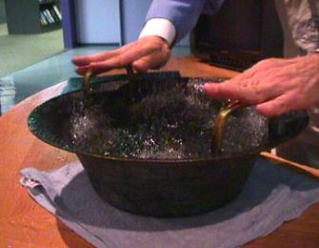
课外拓展——鱼洗
图中的容器，叫做鱼洗。古代脸盆称“洗”，盆底刻有鱼纹的称鱼洗，龙纹的称龙洗。这种器物在先秦时期已被普遍使用，而能喷水的铜质鱼洗大约出现在唐代。
它的大小像一个洗脸盆，底是扁平的，盆沿左右各有一个把柄，称为双耳；盆底刻有四条鲤鱼，鱼与鱼之间刻有四条河图抛物线。根据经书记载，倒入半盆水，双手用力往复摩擦盆的双耳，盆里的水居然分成四股水箭向上激射出两尺多高，并发出震耳欲聋的声音。
请用驻波原理解释之!
西南大学 物理实验教学示范中心

